Slide 1
Μαθήματα ΙΟΛΟΓΙΑΣ
Ι.Ε.Κ. ειδικότητας Ιατρικών και Βιολογικών Εργαστηρίων

Slide 2
Γενική ιολογία
Φύση των ιών – Εξέλιξη - Γενικά
Πολλές νόσοι ήταν γνωστές από πολύ παλιά, αλλά όχι το αίτιό τους (π.χ. η παρωτίτιδα από την εποχή του Ιπποκράτη, ευλογιά από προχριστιανικούς χρόνους κλπ.)
Ο Παστέρ (1884) υποπτεύθηκε όταν δεν βρήκε μικρόβιο σε υλικό από λύσσα, ότι υπάρχει πολύ μικρός παράγων που διέρχεται από μικροβιο-κρατούντες ηθμούς, αόρατος με το μικροσκόπιο.
Σήμερα, χάρη στην τεράστια πρόοδο των διαγνωστικών τεχνικών μεθόδων έχουν βρεθεί εκατοντάδες ιοί σαν αίτια πολλών λοιμωδών νόσων που ενοχοποιούνται και για μη λοιμώδεις καταστάσεις, όπως καρκίνο, κίρρωση, νευρολογικά νοσήματα κλπ.

Slide 3
Ορισμοί
Είναι οι μικρότεροι λοιμογόνοι μικροοργανισμοί (10-300 nm).
Βρίσκονται υποχρεωτικά ενδοκυττάρια γιατί δεν περιέχουν ριβοσώματα ή άλλο μηχανισμό πρωτεϊνοσύνθεσης και
δεν έχουν δικό τους μεταβολισμό έξω από ζωντανά κύτταρα.
Χρησιμοποιούν τις μεταβολικές οδούς των ξενιστών κυττάρων για να αναπαραγωγή.

Slide 4
Ερώτηση : Δώστε ένα περιγραφικό ορισμό των ιών.
Η εξάρτηση του κύκλου αναπαραγωγής των ιών από τα προσβαλλόμενα κύτταρα, αποτελεί ακραία και ύψιστη μορφή παρασιτισμού.
Οι ιοί προτείνεται να αναφέρονται σαν λοιμογόνοι παράγοντες και όχι μικροοργανισμοί για τους παραπάνω λόγους, και πολλοί τους θεωρούν ως μία ενδιάμεση μορφή ύπαρξης που βρίσκεται μεταξύ εμβίου και αβίου ύλης.

Slide 5
Είναι κύτταρα ;
Σε αντίθεση με το κύτταρο, που είναι η θεμελιώδης μονάδα της ζωής, ο ιός δεν είναι τίποτε περισσότερο από νουκλεϊκό οξύ και πρωτεΐνες.
Μόνο όταν βρεθεί μέσα σε ένα κύτταρο-ξενιστή, ο ιός «ξυπνά» και εκφράζει τη χαρακτηριστικότερη ιδιότητα των ζωντανών οργανισμών, δηλαδή την αναπαραγωγή.

Slide 6
ΚΥΡΙΕΣ ΙΔΙΟΤΗΤΕΣ ΙΙΚΩΝ ΣΩΜΑΤΙΔΙΩΝ
Μικρό μέγεθος, όχι ορατά με κοινό, αλλά με ηλεκτρονικό μικροσκόπιο.
περιέχουν DNA ή RNA και περιβάλλονται από πρωτεϊνικό περίβλημα (καψίδιο) και συχνά έλυτρο.
Εμφανίζουν μεταβολική αδράνεια εκτός, και έντονη δραστηριότητα εντός των προσβαλλομένων κυττάρων

Slide 7
Οι ιοί έχουν τις εξής ιδιότητες:
Είναι ενδοκυτταρικά παράσιτα και χρειάζονται υποχρεωτικά ένα κύτταρο-ξενιστή, για να πραγματοποιήσουν όλες τις βιολογικές λειτουργίες τους που είναι απαραίτητες για την αναπαραγωγή τους. Είναι μικρότεροι και από τα πιο μικρά βακτήρια και είναι ορατοί μόνο με τη βοήθεια ηλεκτρονικού μικροσκοπίου.
Έχουν ένα μόνο τύπο νουκλεϊκών οξέων, είτε DNA είτε RNA, αλλά ποτέ και τα δύο. Το νουκλεϊκό οξύ του ιού «υποχρεώνει» το κύτταρο-ξενιστή να το αναπαράγει με ακρίβεια, όπως ακριβώς κάνει και με το δικό του γονιδίωμα.
Δεν ανιχνεύονται αμέσως μετά την είσοδο τους στο κύτταρο-ξενιστή, επειδή μεσολαβεί κάποιο χρονικό διάστημα κατά το οποίο αντιγράφεται το γενετικό τους υλικό και παράγονται οι πρωτείνες τους. Η φάση αυτή τελειώνει όταν συγκροτηθούν οι νέοι ιοί.

Slide 8
Μορφολογία – Χημική σύσταση
Δομή:
Αποτελούνται από νουκλεϊνικό οξύ (DNA ή RNA) και πρωτεϊνικό περίβλημα (καψίδιο). Μαζί λέγονται νουκλεοκαψίδιο.
Μπορεί να περιβάλλονται από γλυκοπρωτεϊνη (έλυτρο ή φάκελος). Το πλήρες σωματίδιο λέγεται βίριο.

Slide 9
Το νουκλεϊνικό οξύ μπορεί να είναι λοιμογόνο ή όχι.
Η λοιμογόνος δύναμη ποικίλλει και έχει σχέση και με την αντίσταση του ξενιστή.
Είναι μονόκλωνο ή δίκλωνο, σε ένα ή περισσότερα ευθύγραμμα τμήματα, εκτός από τους papova-ιούς (κυκλικό).
Οι μεγάλοι ιοί έχουν νουκλεϊνικό οξύ μεγάλου ΜΒ και αντίστροφα.
Οι μεγάλοι συνήθως μπορούν και κωδικοποιούν περισσότερα ένζυμα.
Άρα το μέγεθος έχει λειτουργική σημασία.

Slide 10
Το καψίδιο αποτελείται από πολυπεπτίδια, τα καψομερίδια που σχηματίζουν συνήθως εικοσάεδρο (κυβική) ή ελικοειδή συμμετρία. Σπανιότερα δεν σχηματίζεται συμμετρία εικοσάεδρη ή ελικοειδής (σύνθετη). Επηρεάζει το σχήμα του ιού.
Οι ιοί με κυβική συμμετρία έχουν σφαιρική μορφή και οι περισσότεροι δεν φέρουν φάκελο. Οι ιοί με ελικοειδή συμμετρία έχουν ραβδοειδή μορφή και όλοι φέρουν φάκελο.
Προστατεύει τον ιό από τις αντίξοες περιβαλλοντικές συνθήκες και λαμβάνει μέρος στην προσκόλληση του στα κύτταρα και στη διείσδυσή του σ’αυτά.
Προσδίδει αντιγονικότητα.

Slide 11
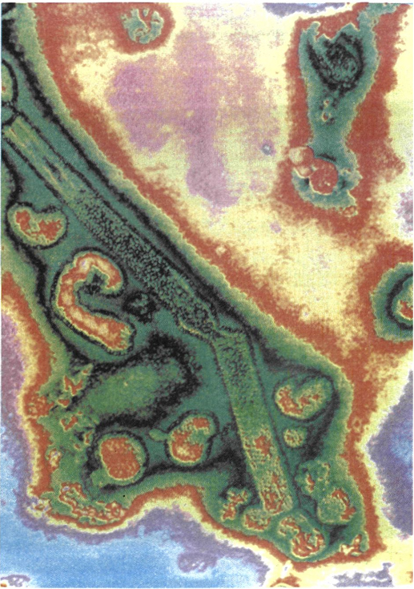
Ο φάκελος ή έλυτρο ή πέπλος (envelope) έχει λιπιδική και γλυκοπρωτεϊνική στιβάδα, προερχόμενο μερικώς από μεμβράνες του ξενιστού κυττάρου. Οι δομικές μονάδες λέγονται πεπλομερίδια.
Λαμβάνει μέρος στην προσκόλληση του στα κύτταρα και συμβάλλει στη λοιμογόνο δύναμη.
Προσδίδει αντιγονικότητα.
Ιός της γρίπης

Slide 12
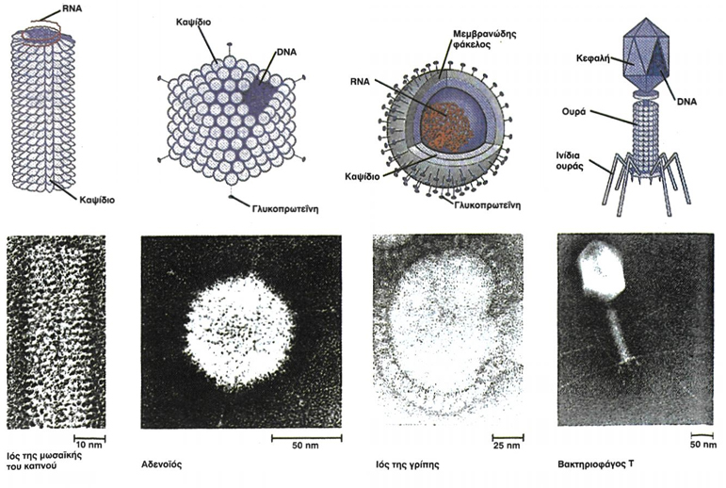
Εικόνα 3.1 Οι ιοί αποτελούνται από ένα πρωτεϊνικό περίβλημα μέσα στο οποίο βρίσκεται το γενετικό υλικό (DNA ή RNA), και μερικές φορές περιβάλλονται από μεμβρανώδη φάκελο. Οι ιοί διαφέρουν σημαντικά στο μέγεθος και στο σχήμα. Οι πιο κοινοί τύποι ιών παρουσιάζονται στην εικόνα.

Slide 13
Οι ιοί ταξινομούνται
Οι ιοί, ανάλογα με το είδος του ξενιστή, ταξινομούνται στους ιούς των βακτηρίων που ονομάζονται βακτηριοφάγοι ή φαγοι,
στους ιούς των ζώων και
στους ιούς των φυτών.

Slide 14
ΧΗΜΙΚΗ ΣΥΣΤΑΣΗ
1) Νουκλεϊνικά οξέα
2) Πρωτεΐνες ΔΟΜΙΚΕΣ (καψομερίδιου) και ΜΗ ΔΟΜΙΚΕΣ (ένζυμα)
Ένζυμα: Μερικοί ιοί περιέχουν (κατασκευάζουν με πρωτεϊνοσύνθεση στο ξένο κύτταρο) ένζυμα (πολυμεράσες, ενδονουκλεάσες κ.α.) που χρησιμοποιούνται για τον πολλαπλασιασμό του ιού, όταν δεν μπορούν να χρησιμοποιηθούν τα ένζυμα του κυττάρου. Επίσης σπανιότερα ένζυμα που εκτελούν διάφορες λειτουργίες (νευραμινιδάση, αιμοσυγκολλητίνη κ.α.) υπάρχουν επάνω στον ιό.
3) Λιπίδια και υδατάνθρακες σε έλυτρο

Slide 15
4 Ερωτήσεις : Τι ξέρετε για το νουκλεϊνικό οξύ των ιών, το καψίδιο, το έλυτρο και ποια είναι η χημική σύσταση των ιών;

Slide 16
Ελαττωματικός ή ελλειμματικός ιός
Ελαττωματικός ή ελλειμματικός ιός λέγεται σωματίδιο που είναι λειτουργικά ή δομικά ελλιπές σε κάποιο στάδιο της αναπαραγωγής.
Μπορεί να επηρεάζουν την αναπαραγωγή φυσιολογικών ιών.
Μπορεί επίσης να είναι δορυφορικοί άλλων ιών και να μπορούν να αναπαραχθούν σε ένα κύτταρο, μόνο όταν αυτό έχει ήδη μολυνθεί με άλλο ιό (π.χ. ηπατίτιδας D).

Slide 17
Συμπεριφορά έναντι φυσικών και χημικών παραγόντων
Θερμότητα: Αδρανοποιούνται συνήθως σε 56^{ο}C επί 30 min ή σε 100 ^{ο}C επί λίγα sec.
Ψύχος: Σταθεροί < -40 ^{ο}C. Μερικοί αδρανοποιούνται στην επαναθέρμανση.
Αφυδάτωση: Άλλοι επιβιώνουν, ενώ άλλοι αδρανοποιούνται.
Υπεριώδης ακτινοβολία: Συνήθως αδρανοποιούνται σε 30 min.
Ακτινοβολία Χ καταστρέφει ή προκαλεί μεταλλάξεις.

Slide 18
Αντισηπτικά, απολυμαντικά:
Οξειδωτικοί παράγοντες: Αποτελεσματικά είναι η φορμαλδεϋδη, η γλουταραλδεϋδη, το χλώριο (χλωρίνη εμπορίου, 10% σε νερό), το ιώδιο, το υπεροξείδιο του υδρογόνου κ.α.
Στις φαινόλες οι περισσότεροι ιοί είναι ανθεκτικοί
Στο χλωροφόρμιο και αιθέρα είναι ανθεκτικοί όσοι δεν φέρουν έλυτρο

Slide 19
Ερώτηση : Ποια η επίδραση αντισηπτικών και απολυμαντικών στους ιούς;

Slide 20
Διατήρηση - συντήρηση
Χαμηλή θερμοκρασία
Λυοφιλιοποίηση
Γλυκερίνη
Ορός αίματος
Ομογενοποιημένο αποβουτυρωμένο γάλα (skim milk)
DMSO (διμεθυλοσουλφοξείδιο) κ.α.

Slide 21
λυοφιλοποίηση (ψυχρή αφυδάτωση)
διαδικασία αφυδάτωσης ενός κατεψυγμένου υλικού σε συνθήκες κενού με τη διαδικασία της εξάχνωσης(sublimation), δηλαδή της μετατροπής ενός υλικού απευθείας σε αέρια κατάσταση χωρίς τη μεσολάβηση της υγρής φάσης.
Με αυτό τον τρόπο απομακρύνεται νερό από τα τρόφιμα και άλλα προϊόντα έτσι ώστε να παραμένουν σταθερά και να μπορούν να αποθηκεύονται για μεγάλα χρονικά διαστήματα. Η διαδικασία που ακολουθείται περιλαμβάνει:
1. την κατάψυξη των προϊόντων (έτσι ώστε να μην υπάρχει υγρή μορφή)
2. εξάχνωση του νερού υπό κενό
3. απομάκρυνση των υδρατμών με ξήρανση
Η λυοφιλοποίηση εξυπηρετεί επιπλέον εκτός από τη αποθήκευση των προϊόντων και εκτός ψυγείου, στη μείωση του όγκου τους και α΄ρα την εύκολη μεταφορά και συσκευασία τους. Επίσης επειδή πολλά προϊόντα διατηρούν τους πόρους τους από τη στερεά φάση μπορούν εύκολα να ξαναενυδατωθούν και να αποκτήσουν την πρώτη τους μορφή.

Slide 22
Πολλαπλασιασμός
Μόλυνση κυττάρων γίνεται με προσρόφηση ιών στην επιφάνεια σε υποδοχείς, διείσδυση, απελευθέρωση του νουκλεϊνικού οξέος, πολλαπλασιασμός νουκλεϊνικού οξέος και καψιδίου, έξοδος (συνήθως με καταστροφή του κυττάρου) και μόλυνση νέων κυττάρων κ.ο.κ.

Slide 23
Πώς πολλαπλασιάζεται ένας ιός
Είτε είναι είτε δεν είναι τεχνικώς «ζωντανοί», οι ιοί επιδεικνύουν αναμφίβολα μια ιδιότητα των εμβίων —την ικανότητα να δημιουργούν αντίγραφά τους— αλλά μόνο με τη βοήθεια του κυττάρου-ξενιστή.
Στην εικόνα παρουσιάζεται ένας τρόπος ιικής αναπαραγωγής ιού που φέρει ως γενετικό υλικό δίκλωνο DNA.
Η διαδικασία πολλαπλασιασμού των φάγων (ιών που προσβάλλουν βακτήρια), των ιών με RNA ως γενετικό υλικό και των ρετροϊών διαφέρουν ως προς κάποιες λεπτομέρειες, αποτελούν δε παραλλαγές του παρόντος θέματος.

Slide 24
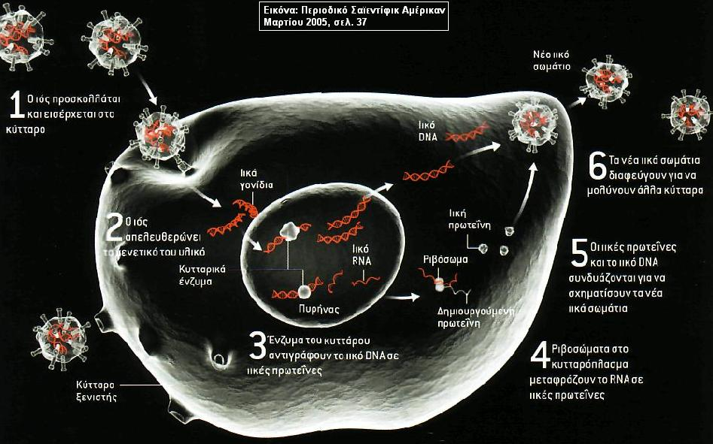

Slide 25
